Slide 1

UBND QUẬN DƯƠNG KINH
TRƯỜNG TIỂU HỌC ANH DŨNG
MÔN TOÁN LỚP 4
Bài 53: KHÁI NIỆM PHÂN SỐ
Giáo viên: ………………….

Slide 2
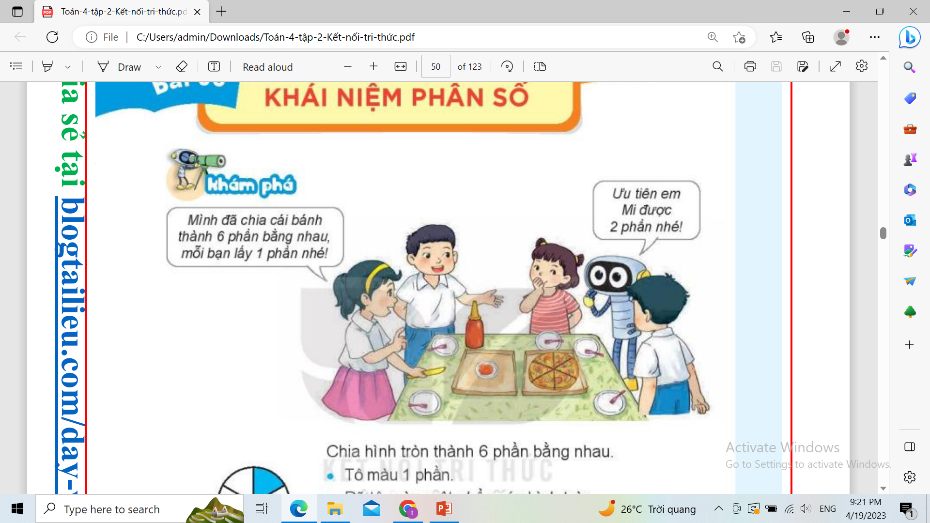
Thứ…….ngày ……. tháng ……. năm 2023
TOÁN
Bài 53: KHÁI NIỆM PHÂN SỐ

Slide 3
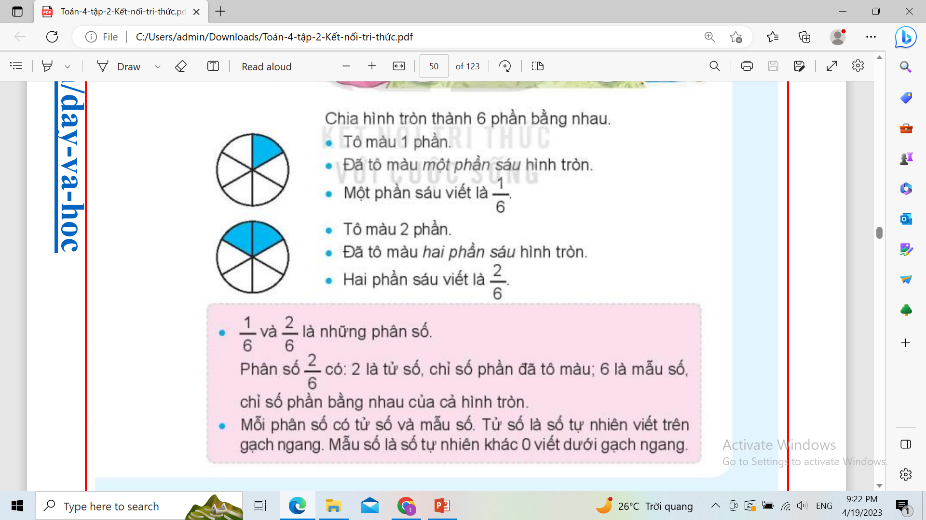
Thứ…….ngày ……. tháng ……. năm 2023
TOÁN
Bài 53: KHÁI NIỆM PHÂN SỐ

Slide 4
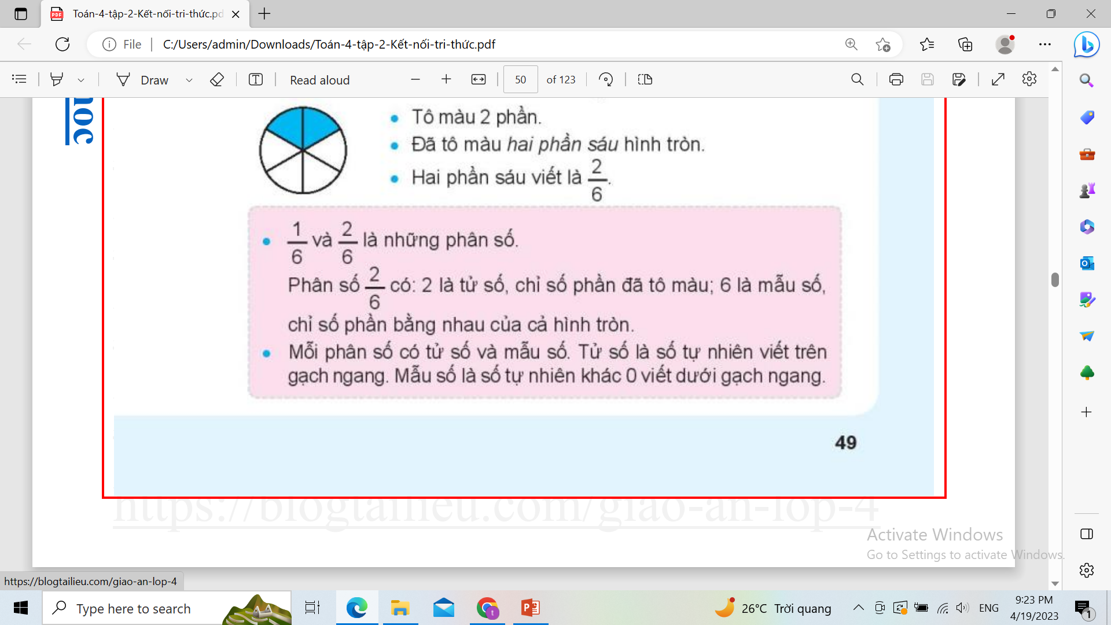
Thứ…….ngày ……. tháng ……. năm 2023
TOÁN
Bài 53: KHÁI NIỆM PHÂN SỐ

Slide 5
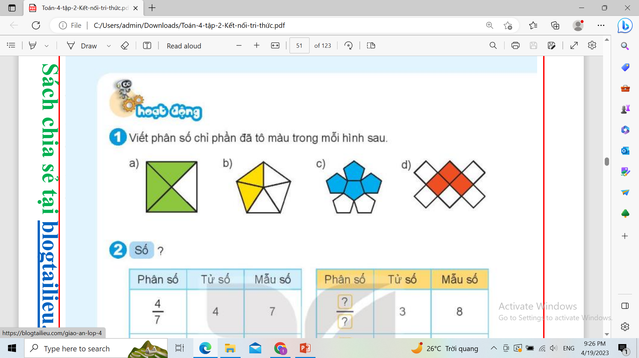
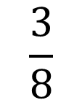
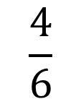
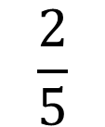
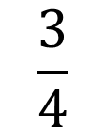
Thứ…….ngày ……. tháng ……. năm 2023
TOÁN
Bài 53: KHÁI NIỆM PHÂN SỐ
1.Viết phân số chỉ phần đã tô màu trong mỗi hình sau.
$$\frac{3}{4}$$
$$\frac{2}{5}$$
$$\frac{4}{6}$$
$$\frac{3}{8}$$

Slide 6
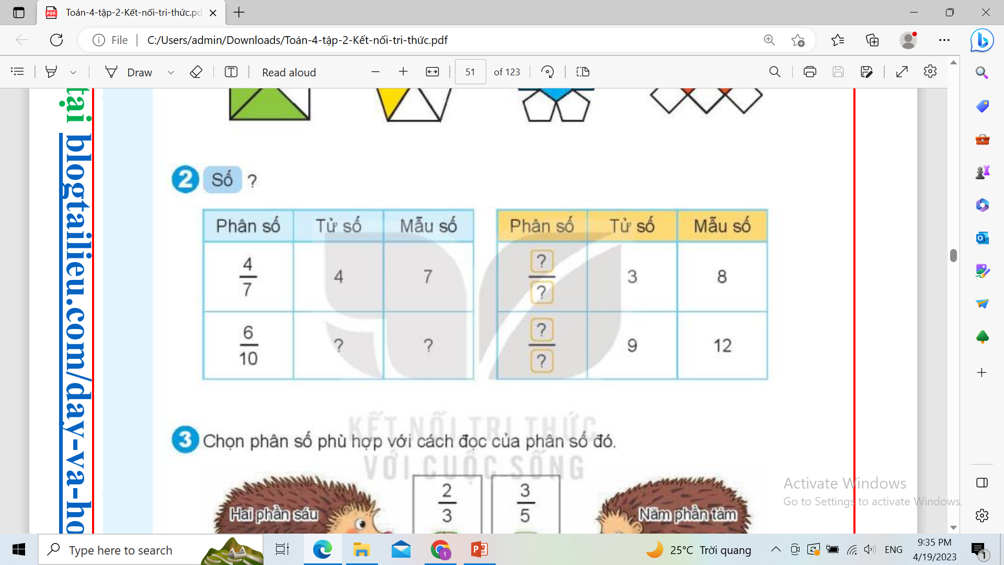
Thứ…….ngày ……. tháng ……. năm 2023
TOÁN
Bài 53: KHÁI NIỆM PHÂN SỐ
2.Số?.
3
8
9
6
10
12

Slide 7
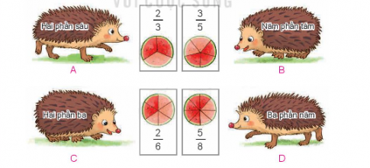
Thứ…….ngày ……. tháng ……. năm 2023
TOÁN
Bài 53: KHÁI NIỆM PHÂN SỐ
3.Chọn phân số phù hợp với cách đọc của phân số đó.

Slide 8

XIN CHÂN THÀNH CẢM ƠN
QUÝ THẦY CÔ GIÁO VÀ CÁC EM

